Slide 1
单边带调制 （single-sideband modulation，SSB） 与 希尔伯特滤波器 （Hilbert filter）
刘正浩
唐晨烨
李仁轩

Slide 2
1. 单边带调制的概念 the concept of single-sideband modulation

Slide 3
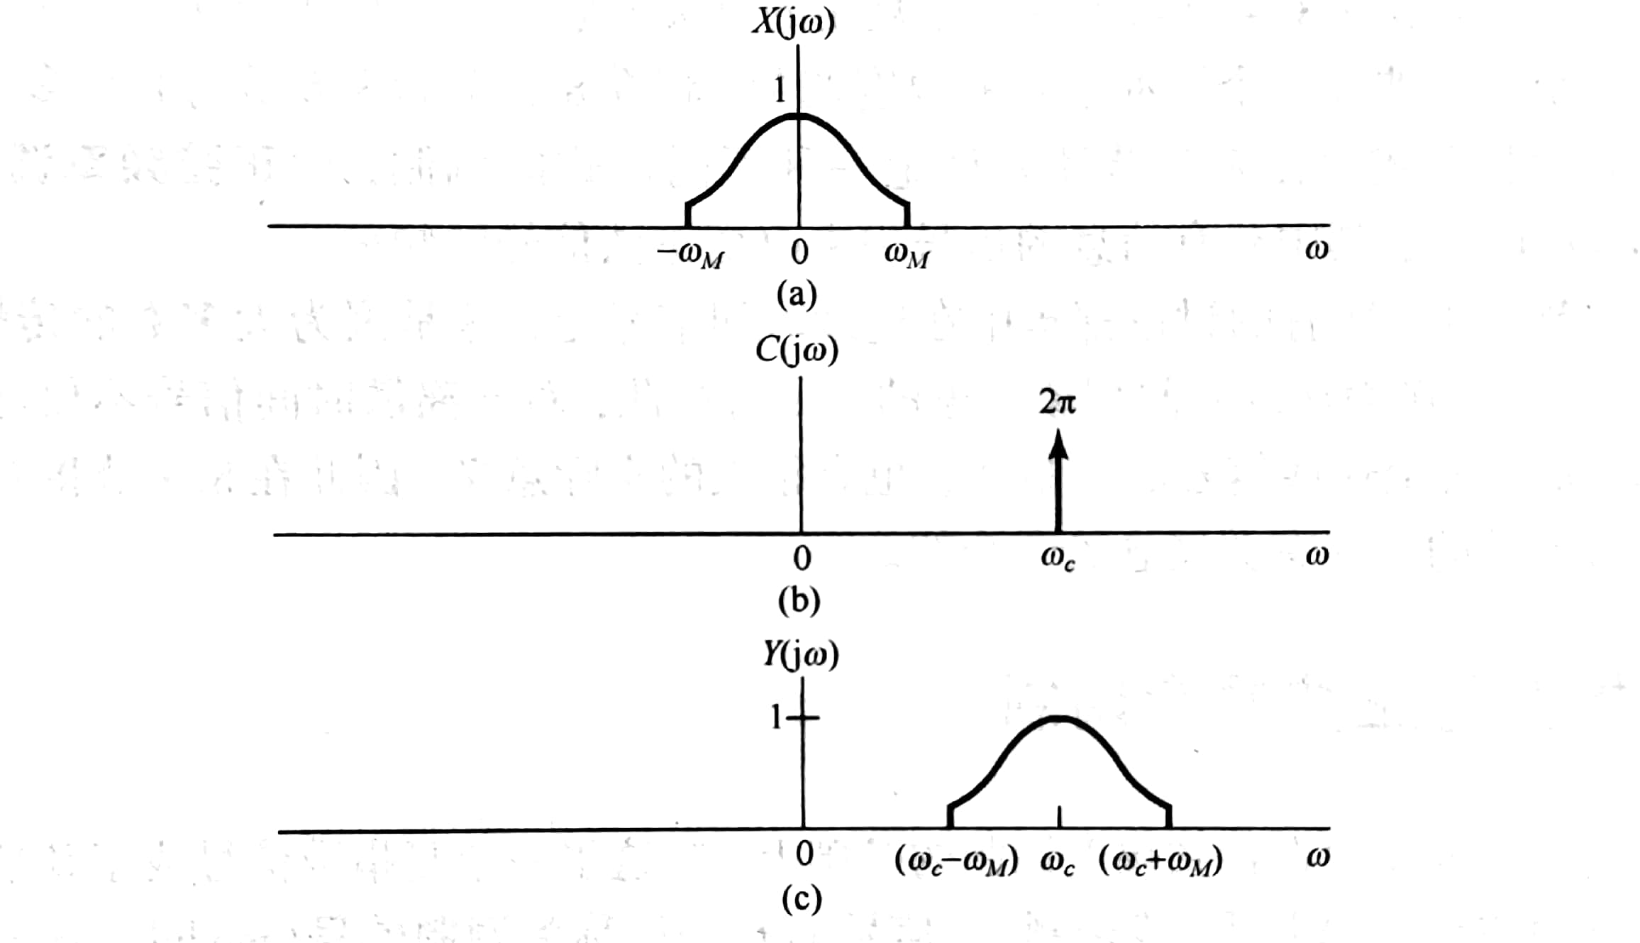
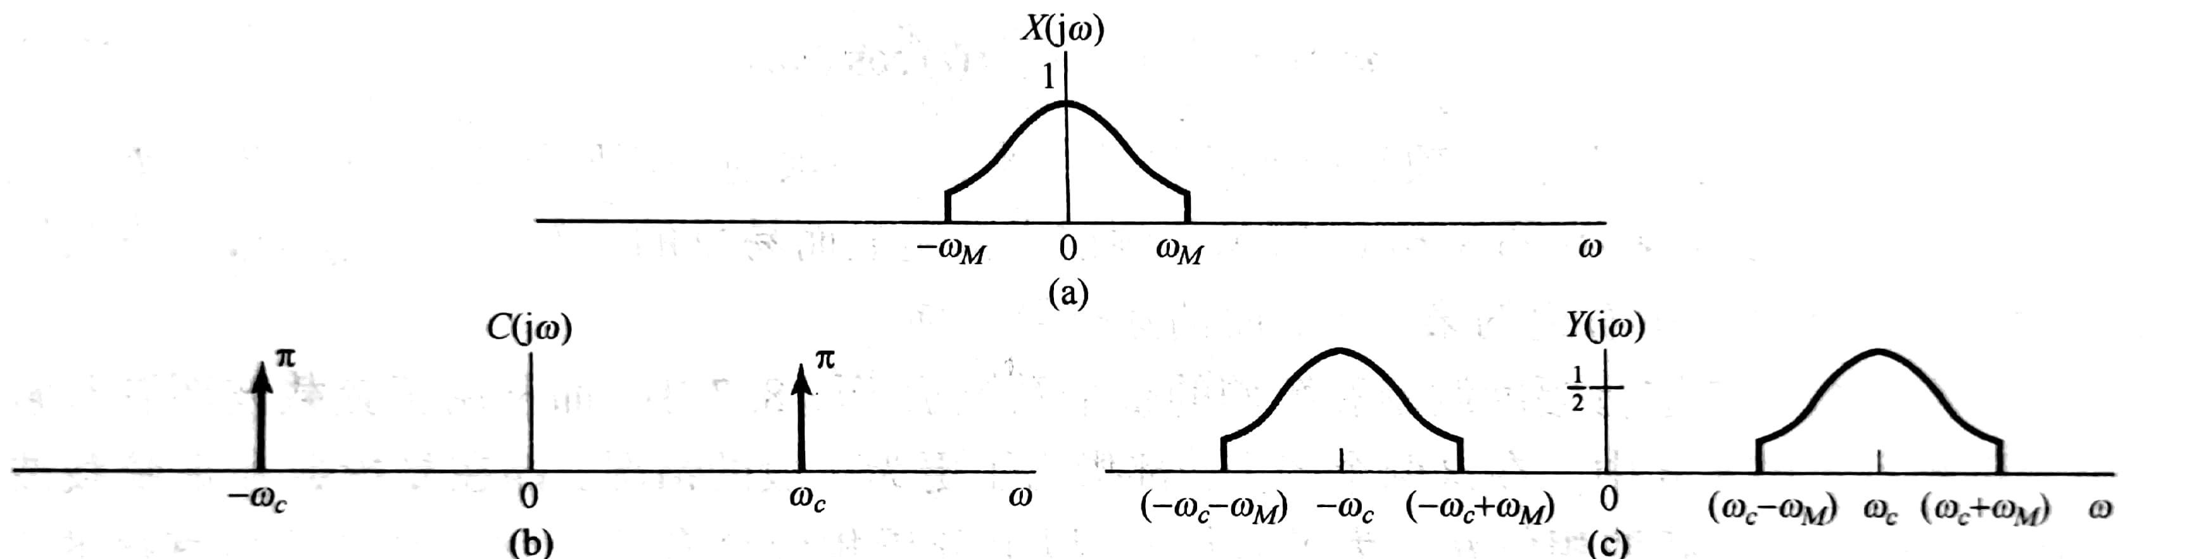
利用复指数载波(Complex exponential carrier)
进行调制
利用正弦载波(sinusoidal carrier)
进行调制
冗余度

Slide 4
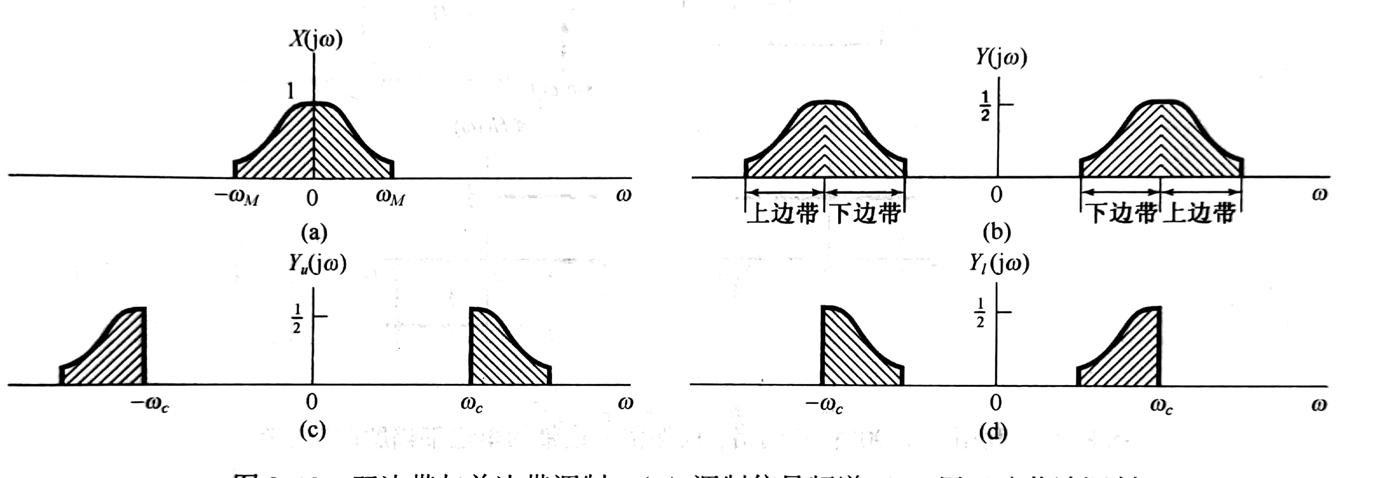
单边带调制
（c、d分别是仅包含上边带/下边带的频谱）
上边带：upper sidebands
下边带：lower sidebands

Slide 5
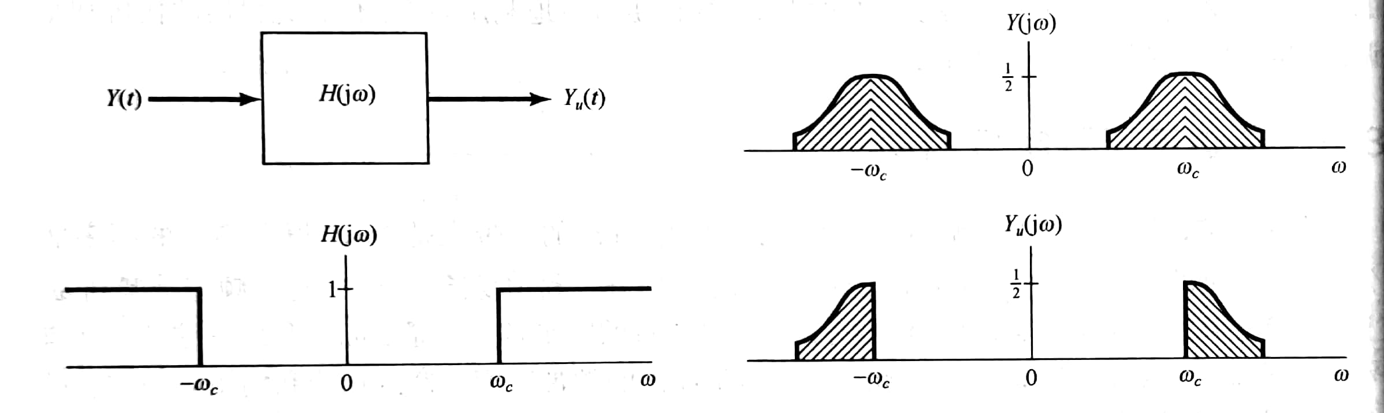

获得单边带信号的方法？
1. 锐截止的带通或高通滤波器
（a sharp cutoff bandpass or highpass filter）
理想高通滤波器
ideal highpass filter
利用正弦载波进行调制得到的信号
保留上边带的单边带信号
2. 希尔伯特滤波器

Slide 6
2. 希尔伯特滤波器 Hilbert filter

Slide 7


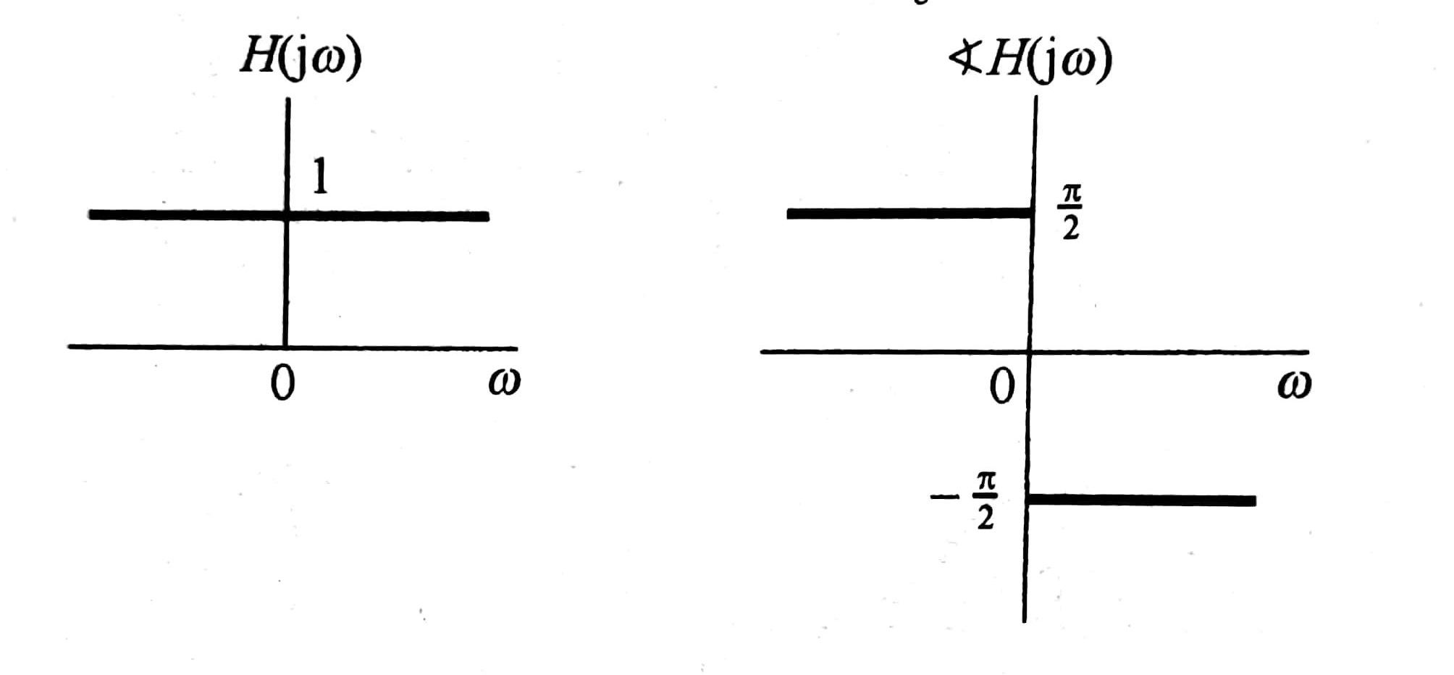
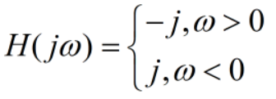
首先定义希尔伯特变换：
Hilbert transform
希尔伯特滤波器：
希尔伯特滤波器的频率特性
frequency response
（用来保留下边带）
希尔伯特滤波器的 幅频曲线 和 相频曲线
Amplitude-frequency curve Phase frequency curve
（用来保留下边带）

Slide 8
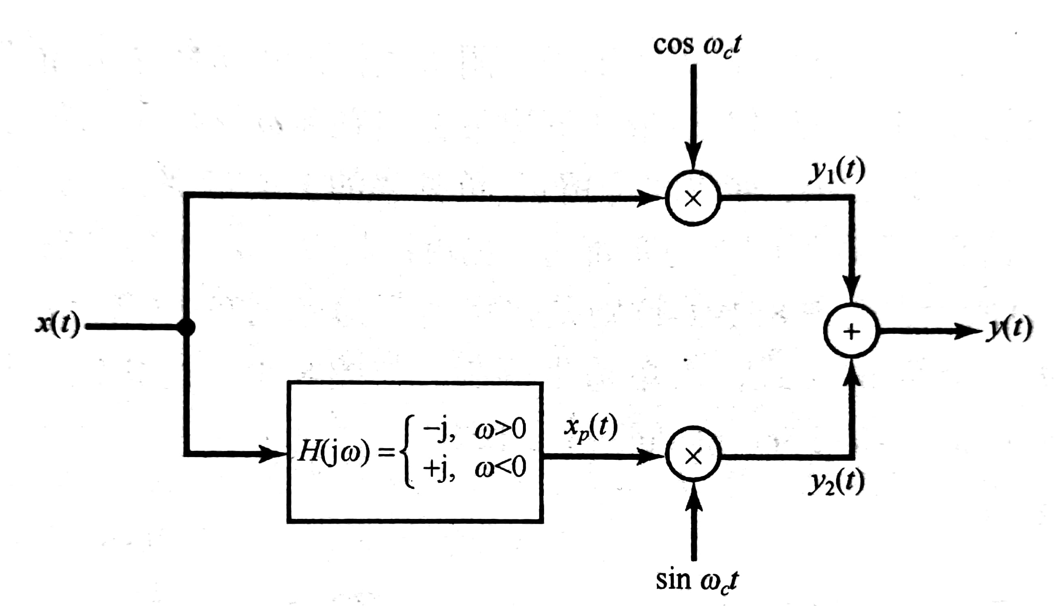
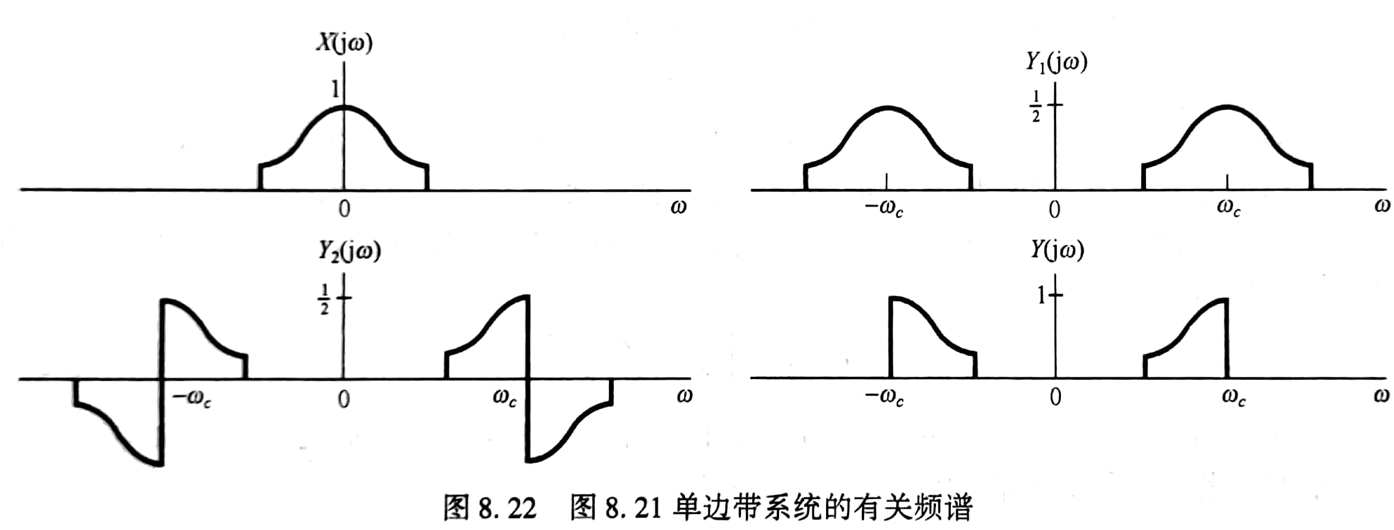
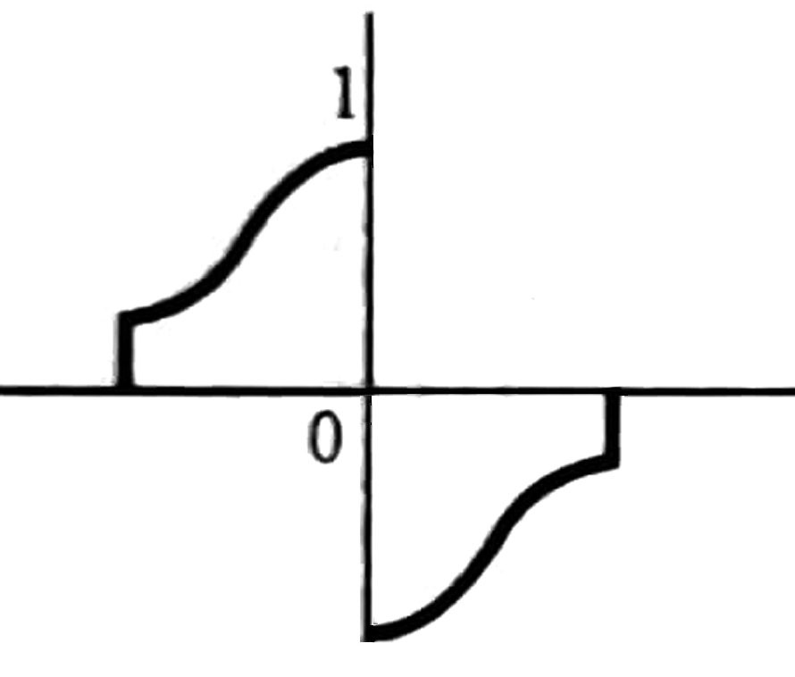
利用希尔伯特滤波器产生单边带信号的方法

Slide 9
谢谢！

